Slide 1
Biyoteknolojide Deney Hayvanlarının Kullanımı Giriş
Doç. Dr. Emrah Şefik Abamor

Slide 2
Deney Hayvanları
Deney hayvanları, hipotezi bilimsel kurallara göre kurulmuş araştırmalarda ve biyolojik testlerde kullanılan hayvanlardır.
Bu terim omurgalı veya omurgasız olmalarına bakılmaksızın, üzerinde deney yapılabilen tüm hayvanlar için kullanılır.
Bilimsel kayıtlarda ilk deney hayvanı kullanımına M.Ö. 400 yıllarında yazılan Corpus Hippocraticum kitabında rastlanmıştır.

Slide 3
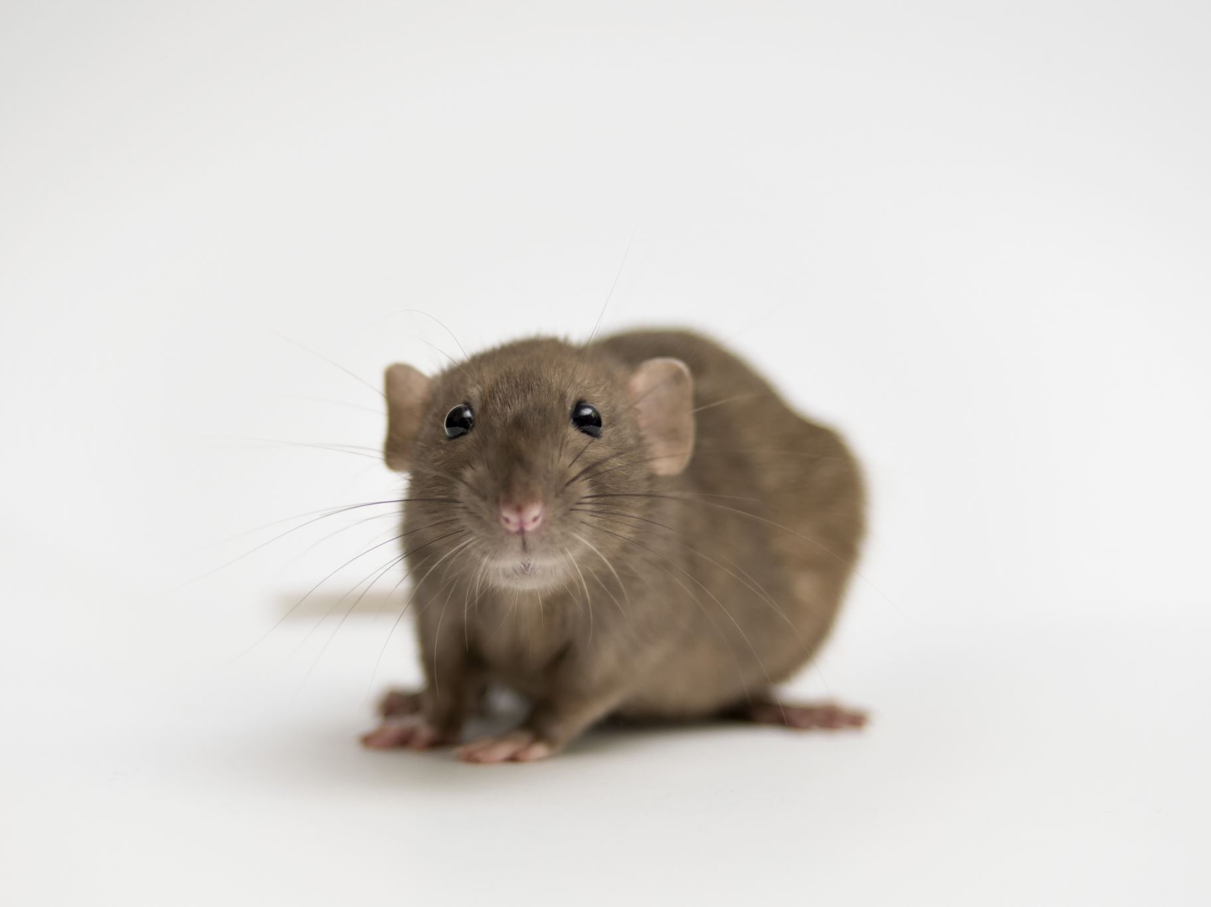
Deney Hayvanları vs Laboratuvar Hayvanları
Laboratuvar ortamında özel tekniklerle üretilen sıçan, fare, kobay, hamster ve tavşan gibi hayvanlar “Laboratuvar Hayvanları” adını alır.
Bunların dışında kalan ve genellikle çiftliklerde üretilen keçi, koyun, sığır, domuz ve tavuk gibi ekonomik öneme sahip olup, deneylerde kullanılan hayvanlar da “Deney Hayvanları” başlığı altında toplanır.

Slide 4
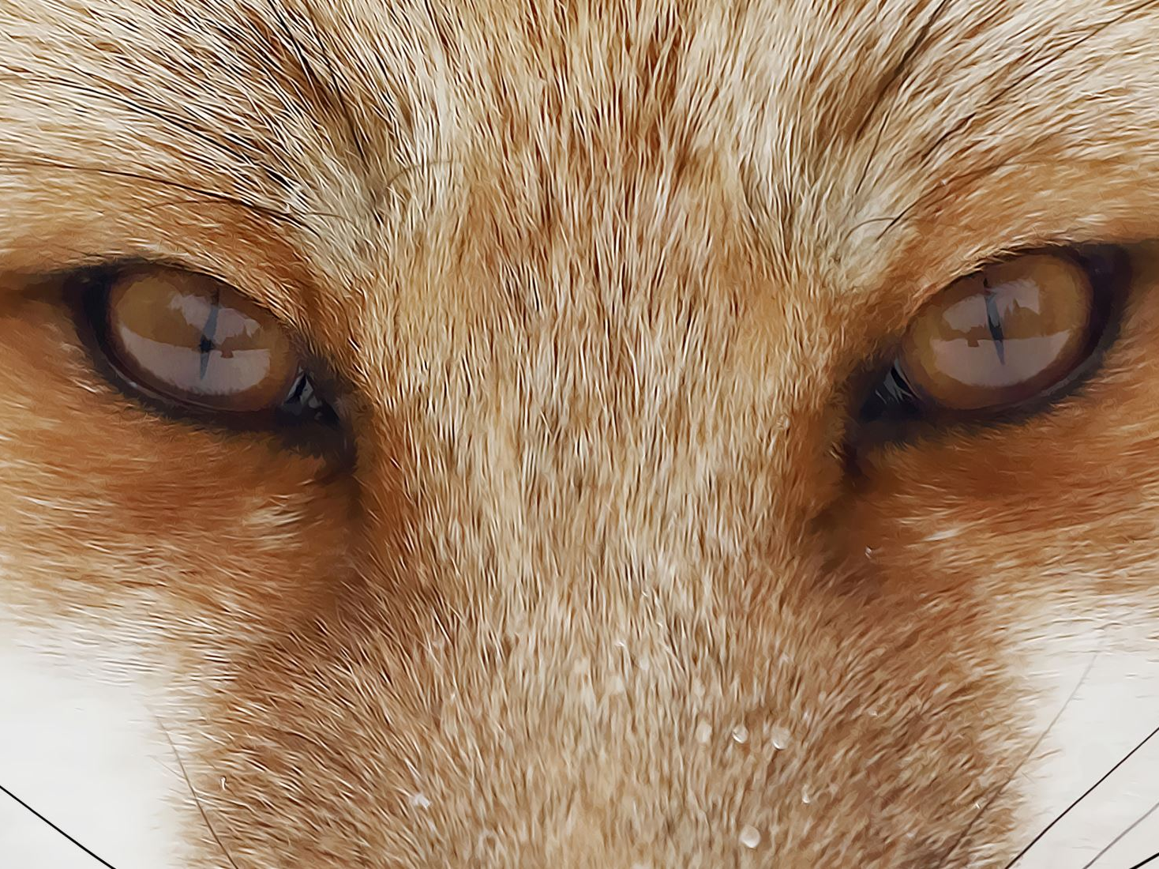
Deney Hayvanları
M.Ö. Yıllarda hayvanlar üzerinde yapılan incelemeler sadece anatomik yapıyı belirlemeye yöneliktir. İlk defa deneysel diyebileceğimiz uygulamayı Galen’de görmekteyiz.
19. yüzyılda Claude Bernard fizyolojik deneyler için hayvan kullanımının gerektiğini kesin bir dille anlatmıştır.
Bu dönemlerde genellikle çiftliklerde ve rasgele yerlerde yetiştirilen hayvanlar araştırmalarda kullanılıyordu. Bu tip bir uygulamanın sonucunda ise farklı kişilerin yaptığı benzer deneylerin sonuçlarının birbirini tutmadığı görüldü.

Slide 5
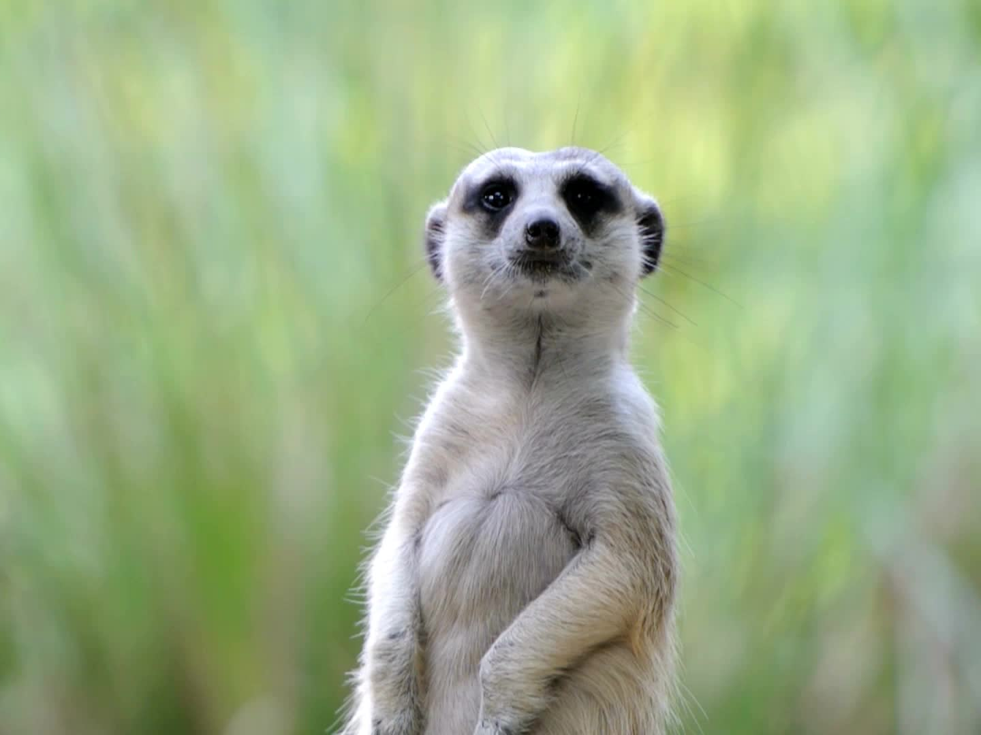
Deney Hayvanları
Günümüzde basit omurgalı hayvanlardan gelişmiş memeli hayvanlara kadar bir çok hayvan türü denek olarak kullanılmaktadır. Fakat omurgasızların kullanımı oldukça sınırlı düzeylerde kalmaktadır.

Slide 6
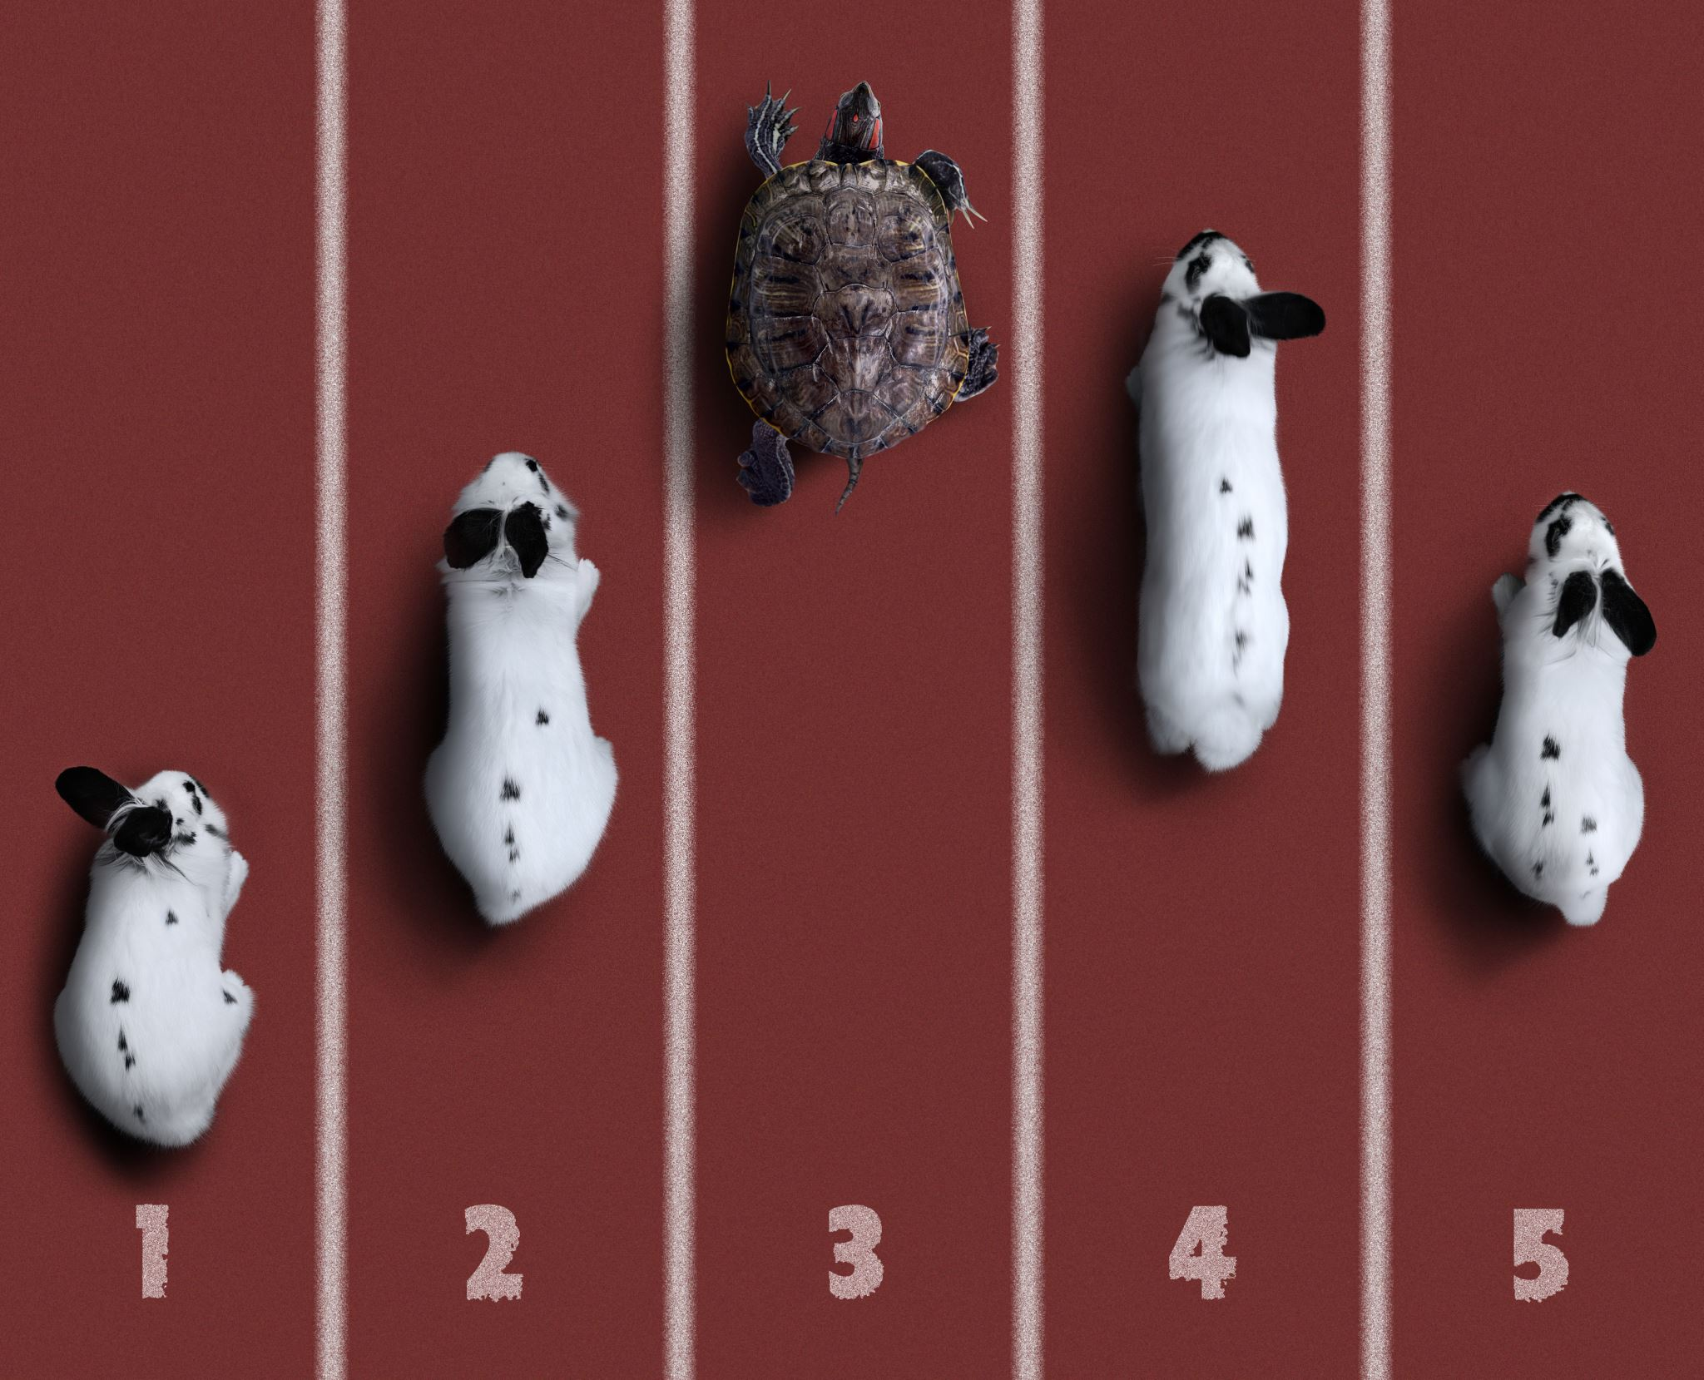
Deney Hayvanları
Nedeni araştırıldığında ise standart hayvan kullanmamanın bunun sebebi olduğu kanısına varıldı. Bundan sonra deney için üretilecek hayvanların standart koşullarda yetiştirilmesi yolları arandı.
Hayvanların yetiştirilme çevreleri ve deney ortamları sabit tutulmaya ve kontrol altına alınmaya başlandı. Çevresel faktörlere yaşadıkları ortam koşullarının dışında, onların beslenme ve temizlikleri de dahil edildi.

Slide 8
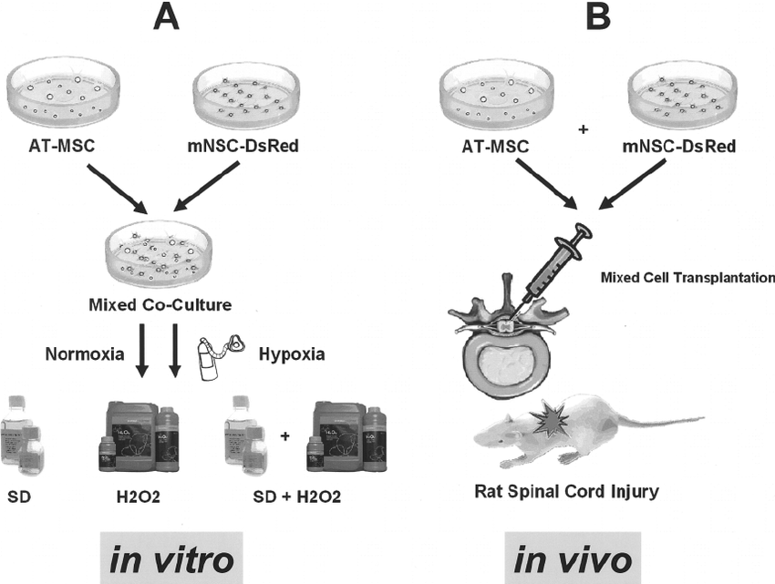

Slide 11
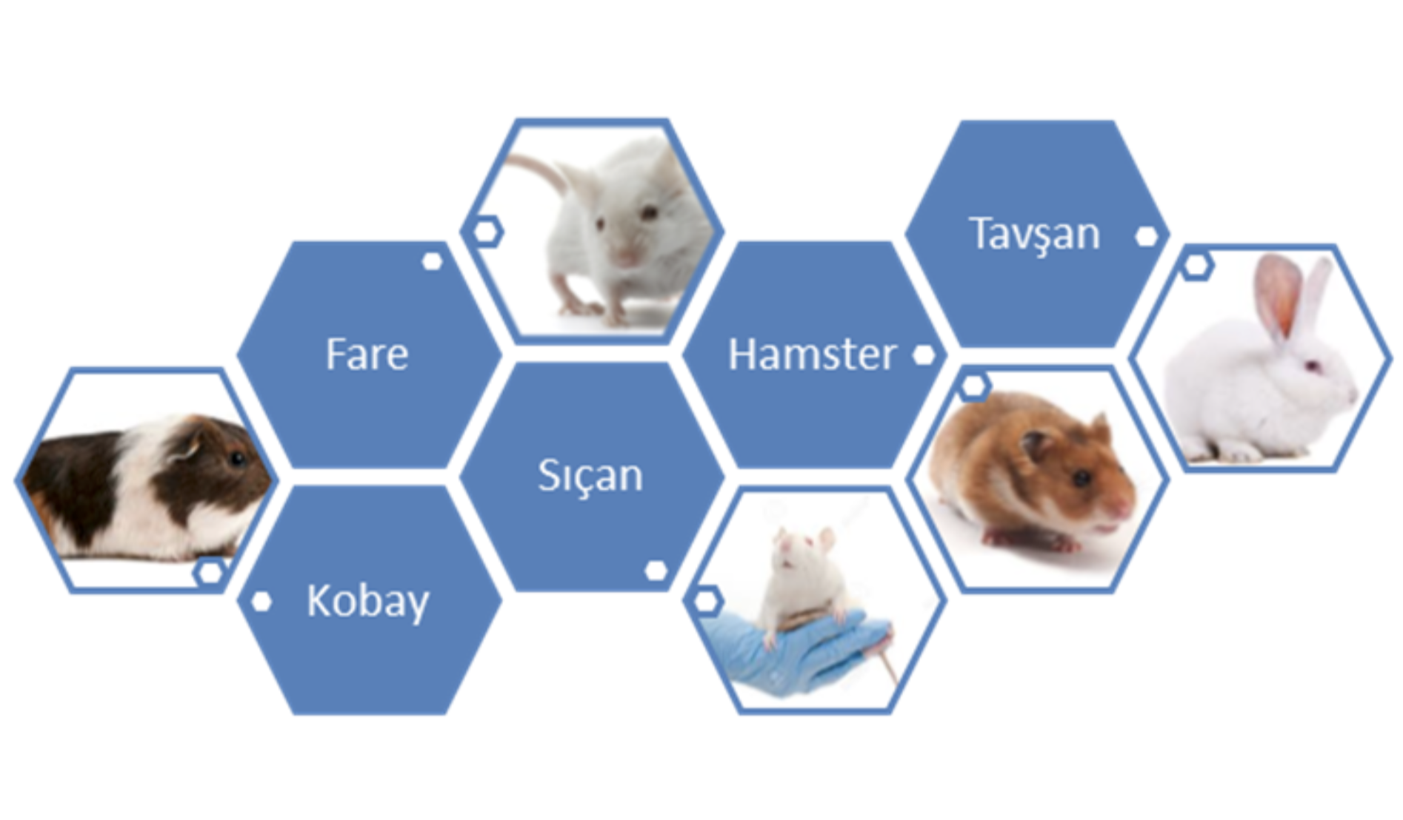

Slide 13
Deney Hayvanlarının Uygulanma Alanları
1. Hastalıkların veya sağlıkla ilgili sorunların tanı ve tedavisi.
2. Hastalıkların veya sağlıkla ilgili problemlerin araştırılması ve önlenmesi.
3. İlaç vb. kimyasal maddelerin veya ürünlerin üretim, güvenlik, etkinlik, kalite ve yan etkilerinin araştırılması ve bunların standardizasyonu ile denetimi.
4. Eğitim-Öğretim ve Uygulama çalışmaları.
5. Çevrenin korunması ve çevre kirliliğinin önlenmesine yönelik araştırmalar.
6. Adli olaylara yönelik çalışmalar.

Slide 14
Laboratuvar Hayvanlarının Tıbbi Deneylerde Kullanım Amaçları
1. Anatomi (Organları Tanıma) Çalışmaları.
2. Fizyoloji (Organların Çalışmasını Öğrenme) Araştırmaları.
3. Patoloji (Organlardaki Hastalıkları Ayırt Etme) Çalışmaları.
4. Farmakoloji (Organlardaki Hastalıkları İyileştirme) Araştırmaları.
5. Deneysel Hastalık Modelleri (Önce Hasta Edilip Sonra İlaçların Denenmesi) Oluşturulmasında.

Slide 15
Deney Hayvan Modelleri
1901- DİFTERİ- Kobay
1902- SITMA- Maymun, Fare, Güvercin
1905- TÜBERKÜLOZ- Koyun, İnek
1923- İNSÜLİN- Köpek, Balık
1924- ELEKTROKARDİYOGRAFİ- Köpek
1928- TİFÜS- Maymun, Domuz, Fare
1939- ANTİKOAGULAN- Kedi
1943- K VİTAMİNİ- Sıçan, Köpek, Fare
1951- SARI HUMMA - Maymun, Fare

Slide 16
Deney Hayvan Modelleri
1954- ÇOCUK FELCİ AŞISI- Maymun, fare
1956- KALP PİLİ/KALP CERRAHİSİ- Köpek
1970- LİTYUM KULLANIMI- Sıçan, Kobay
1982- CÜZZAM TEDAVİSİ- Armadillo
1984- MONOKLONAL ANTİKOR- Fare
1990- ORGAN NAKLİ- Köpek
1992- LAPOROSKOPİK CERRAHİ- Domuz
1995- KİSTİK FİBROSİZ- Fare
2001- AIDS- Maymun

Slide 20
3R Kuralı

Slide 21
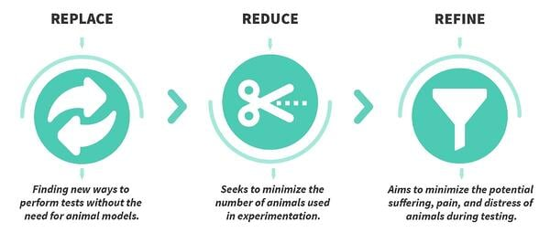
3R Kuralı

Slide 22
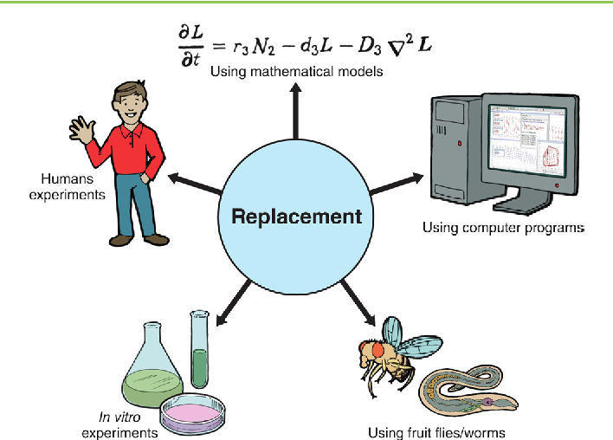

Slide 23
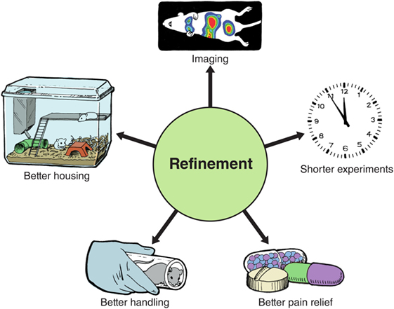

Slide 24
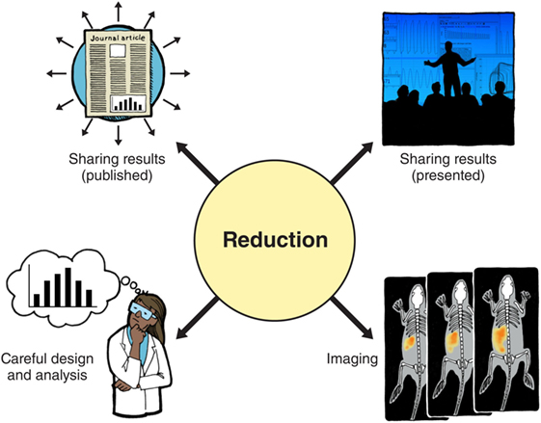

Slide 25
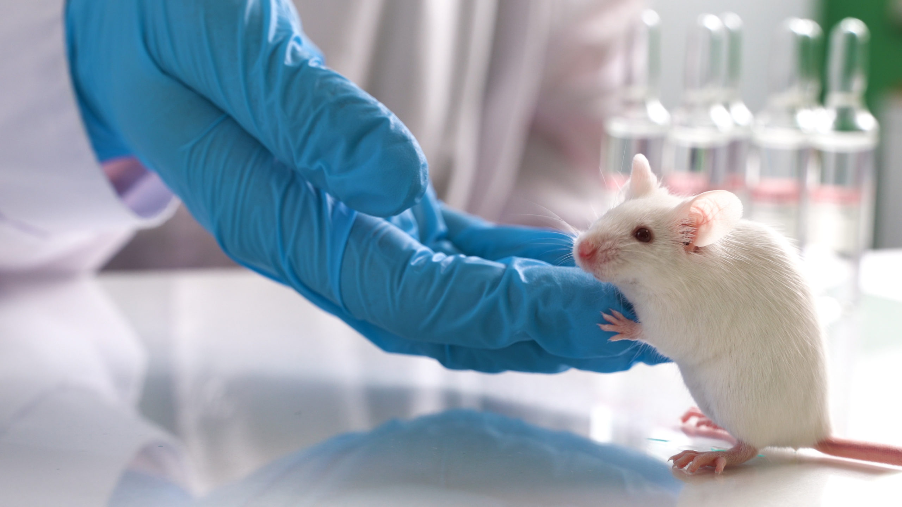
Reduction
Kelime anlamı indirgeme, azaltmadır, araştırmalarda olanak olduğunca en az sayıda hayvan kullanarak en iyi sonuca varma ilkesini ifade eder.

Slide 26
Reduction
Bu maddeye uyma gayreti bir yanlış anlamaya neden olabilir ve araştırıcılar reduction’a dikkat edeyim derken, istatistik hesaplar için gerekli sayıların altına inebilirler.
Bu hata nedeniyle sonuçlar bilimsellikten uzaklaşır ve yayına dönüşemez, deney hayvanları boş yere kullanılmış olur.

Slide 27
Reduction
Çalışmalarda boş yere hayvan kayıplarının ortaya çıkmasının bir başka nedeni de, araştırıcıların ve teknik ekibin hayvanlar üzerinde uygulanan yöntemler konusunda çok bilinçli olmamalarıdır.

Slide 28
Reduction
Deney hayvanlarıyla doğrudan uğraşacak kişilerin mutlaka hayvan deneyleri etik kurulları tarafından açılan kurslara katılıp, başarılı olarak oradan bir sertifika almaları gerekmektedir

Slide 29
Reduction
Eğer bir araştırmacı Reduction kuralına dikkat etmek istiyorsa, çalışmaya başlamadan önce hangi hayvan türünün, hatta o türün içindeki hangi soyun çalışmaya en uygun olduğunu saptamalı ve onları edinebileceğini gördükten sonra çalışma projesini sunmalıdır.

Slide 30
Reduction
Bu özel üretim tekniklere;
saf döl (inbred),
transgenik,
patojen free (mikroorganizmalardan arındırılmış),
spontan hastalıklı (bazı insan hastalıkları kendiliğinde gelişebilen hayvan modelleri)
hayvanların üretimlerini örnek verebiliriz.

Slide 31
Inbred Deney Hayvanları
Kolonideki hayvanların hepsi genetik olarak aynıdır.
Erkek ve dişi kardeşlerin çiftleşmesiyle oluşan ardışık 20 veya daha fazla jenerasyonunun sonucudur.
Erkek-dişi kardeşlerin eşleşmesiyle koloni içinde bireyler arasındaki tüm genetik varyasyon ortadan kalkar. Kolonideki tüm hayvanlar genetik olarak aynıdır.
Mutasyonlar ortadan kaldırılır.
İnbred soylar oldukça uzun süre stabildir

Slide 32
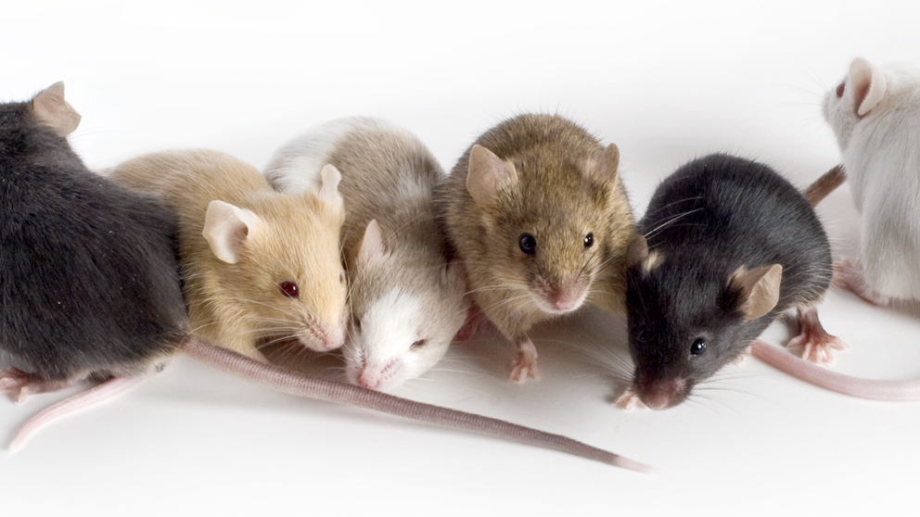
Inbred Deney Hayvanları
Eğer bir araştırmada inbred (saf döl) hale getirilmiş hayvanlar kullanılabilirse denekler arası bireysel farklılıklar azalacağı için deneyde daha az hayvan kullanmamız istatistik açıdan sorun yaratmaz.

Slide 34
Patojen free Deney Hayvanları
Patojen free hayvanların kullanımı ile kullandığımız hayvanlarda var olabilecek bazı mikroorganizmalar nedeniyle sonuçlarımızda ortaya çıkabilecek sapmalardan kurtuluruz.

Slide 35
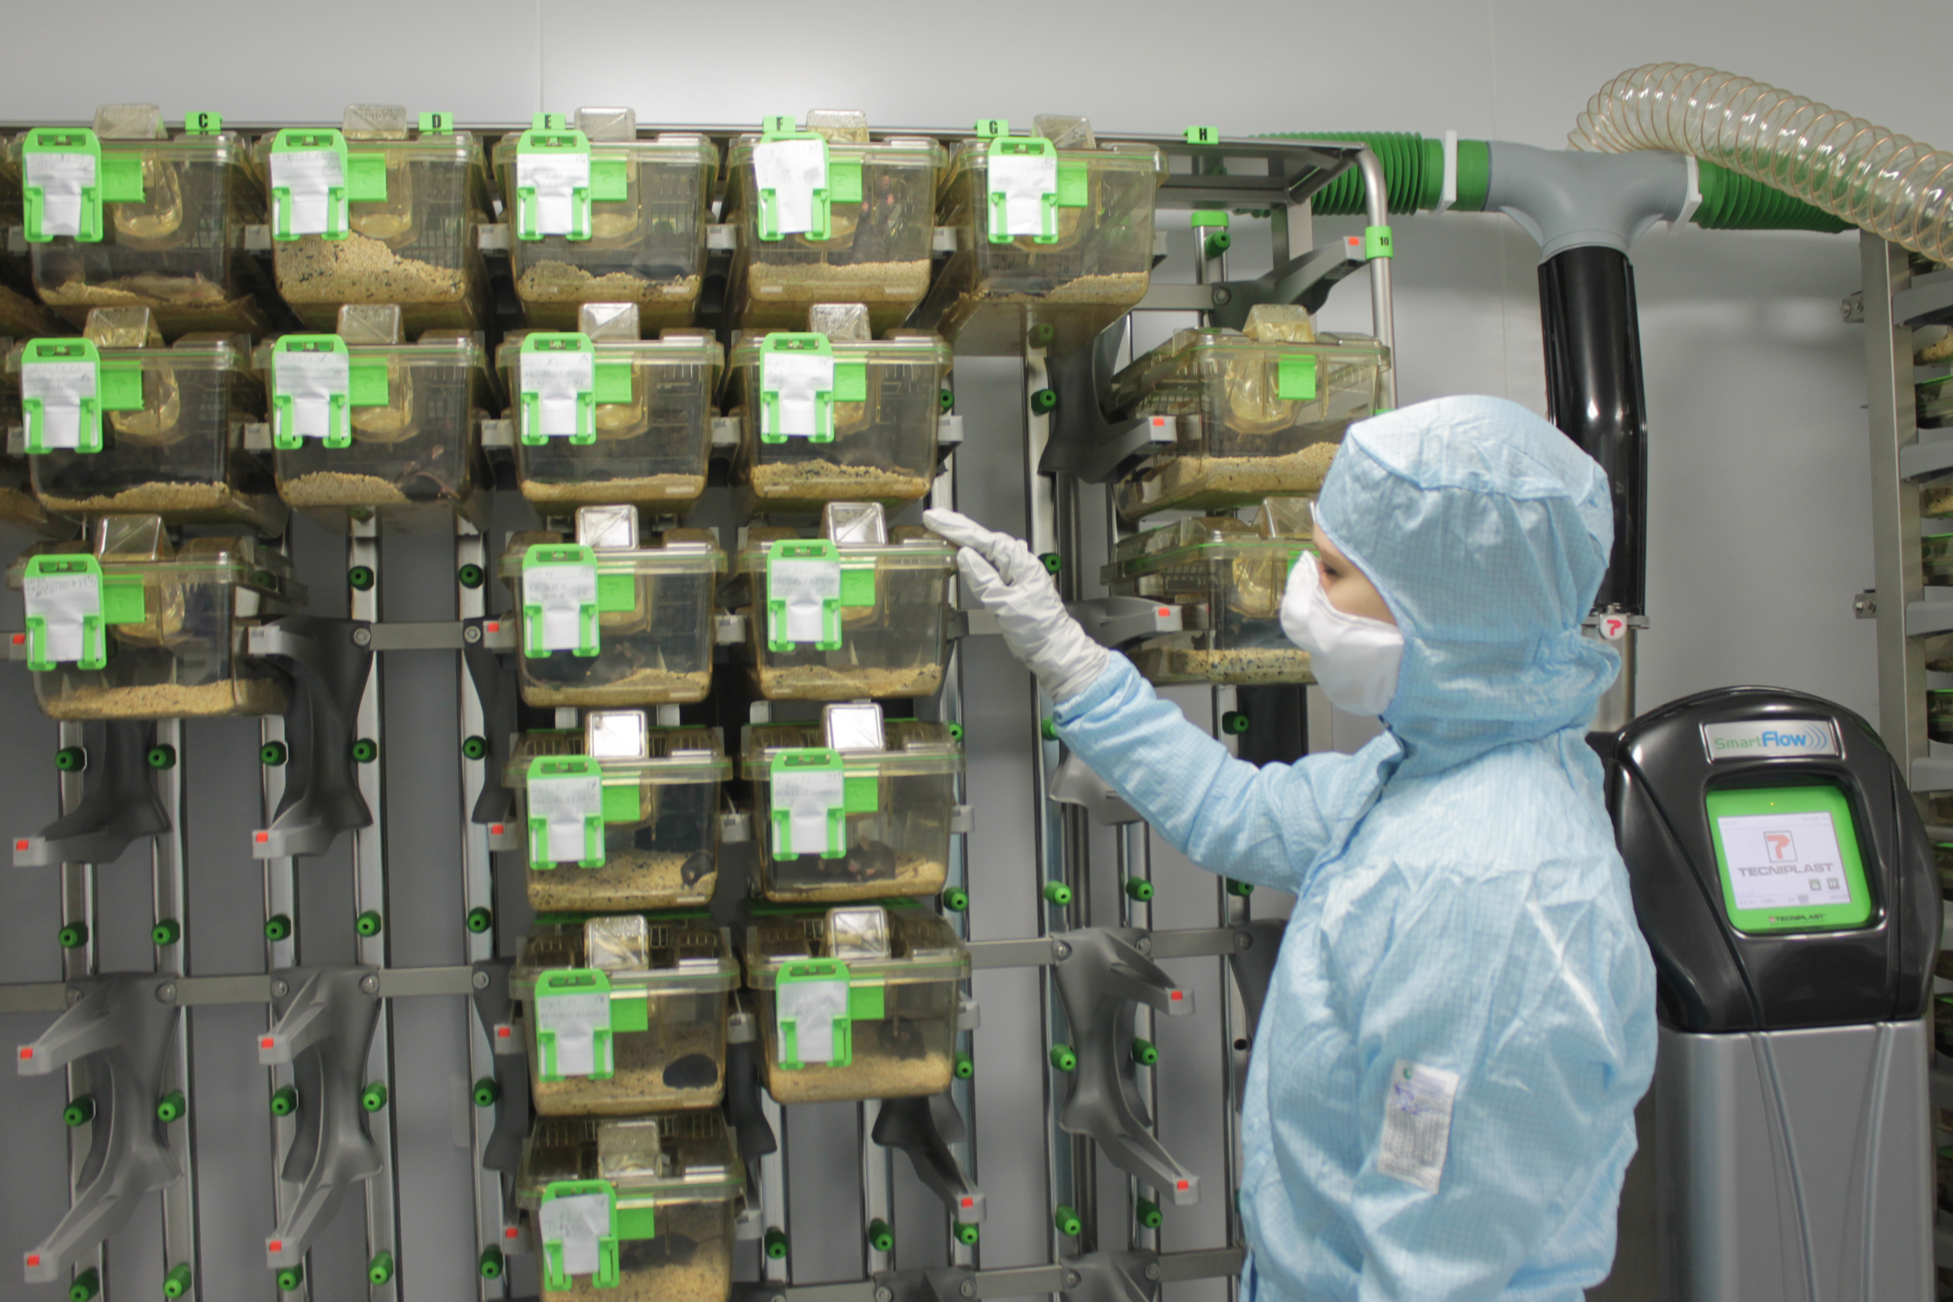

Slide 36
Spontan Hastalıklı Deney Hayvanları
Spontan hastalıklı hayvanların hastalık modelleri insan hastalıklarına başka yöntemlerle (cerrahi veya kimyasal indüksiyonlarla) oluşturulan modellere oranla çok daha fazla benzediği, yani bir noktada daha doğal olduğu için sonuçları daha güvenilir ve uygulamaya daha yakındır

Slide 37
Refinement
Refinement: Bu kuralın içerdiği anlamı hayvanların doğumlarından, deneylerde kullanımlarının sonlandırılmasına kadar geçen süreçte rahatlarını (animal wellfair) ve mümkün olduğu kadar az acı duymalarını sağlamak için önlemlerin alınması gereken yöntemler olarak özetleyebiliriz.

Slide 38
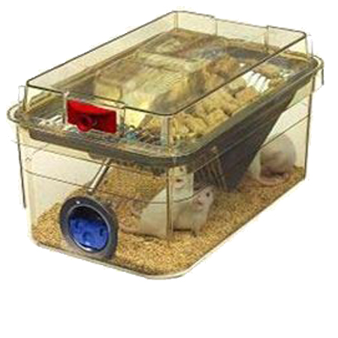
Refinement
Küçük boyutlu deney hayvanlarının kafeslerinin şeffaf yani içi görülebilen malzemeden yapılı olması gerekmektedir.

Slide 39
Refinement
Kafeslerin altına yataklık denen malzemeyi koymamız gerekmektedir. En uygun malzeme tozsuz yonga talaşıdır.
Çünkü bu malzeme şekil verilebilir yumuşaklıktadır ve solunum yolları için problem yaratmaz.

Slide 40
Refinement
Kafeslere hayvan yerleştirirken de onların rahatı açısından dikkat etmemiz gereken kurallar belirlenmiştir.
Buna göre kafeslere belirlenmiş sayının üstündeki sayıda hayvanı yerleştirmemiz doğru değildir

Slide 41
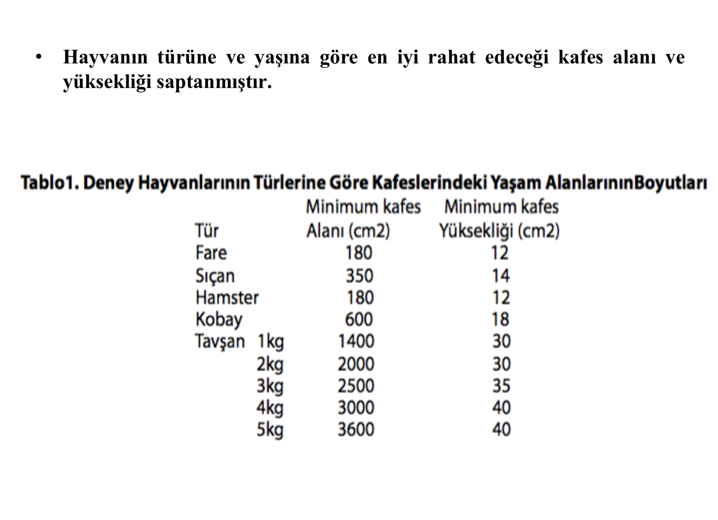

Slide 42
Refinement
Hayvanların barınacağı kafeslerin özellikleri kadar, Hayvan barındırma odalarının koşulları da önemlidir.
Bu koşullar türlerin gereksinimlerine göre belirlenmiştir.
Bu koşullar içerisinde;
Odanın sıcaklığı,
Nem miktarı,
Işık şiddeti
Odanın havalandırma koşulları bulunmaktadır.

Slide 43
Refinement
Bu koşullara uygun davranılmadığı takdirde hayvanların hem sağlığı bozulur hem de farklı yerlerde yapılan benzer deneylerin sonuçları birbirini tutmaz.

Slide 44
Refinement
Laboratuar hayvanlarının çoğu albino oldukları için aşırı ışık onlarda katarakt gelişmesine neden olabilir; bu nedenle albino hayvanların bulunduğu odaların ışıkları çok parlak olmamalıdır.

Slide 45
Refinement
Önemli koşullardan biri de gürültüden mutlaka uzak olmalarıdır. Özellikle gebe ve yeni doğurmuş hayvanlar gürültüden rahatsız olup yavrularına zarar verebilirler.
Gürültünün oluşturacağı stres faktörleri de deney sonuçlarımızı olumsuz yönde etkileyebilir.

Slide 46
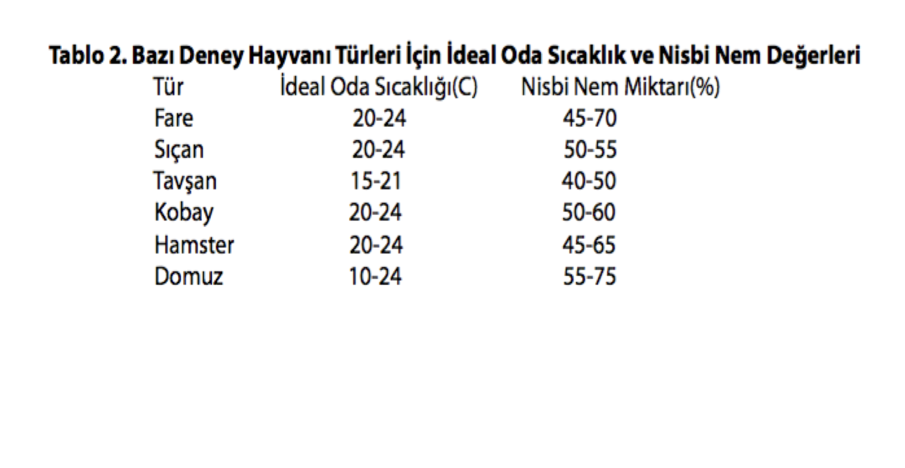

Slide 47
Replacement
Bilimsel çalışma, deney ve araştırmalarda omurgalı, gelişmiş sinir sistemine sahip memeli hayvanlar yerine, bu hayvanların kullanılmayacağı alternatif yöntemleri koymaktır.
Burada iyi bir ön araştırma ile deneysel çalışmalarda gelişmiş deney hayvanları kullanmak yerine, maliyeti yüksek bile olsa, farklı alternatif yöntemlerin tercih edilmesi söz konusudur.

Slide 49
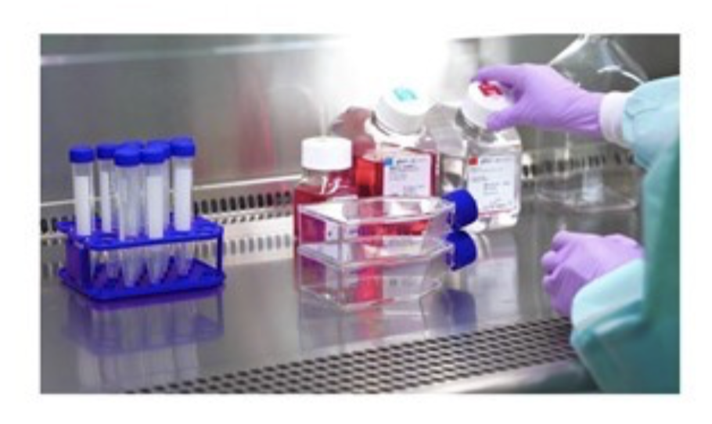
Doku ve Organ Kültürleri
Burada deney hayvanları yerine laboratuvar ortamında üretilen doku ve organ kültürleri kullanılır.
Primer Kültürler, Kalıcı Hücre Serileri (Cell-line) ve Tümör Hücre Serileri gibi tipleri vardır.

Slide 50
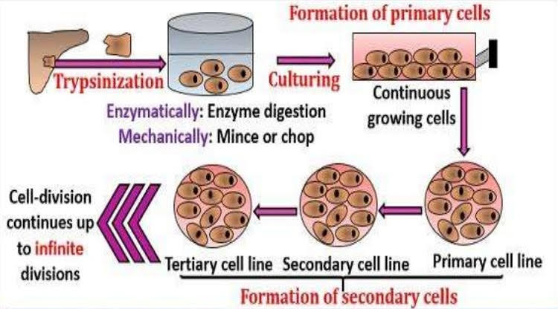

Slide 51
Omurgasız Hayvanlar
Gelişmiş omurgalı memeli hayvanlar yerine, sinir sistemi daha az gelişmiş omurgasız hayvanların kullanılması esasına dayanır.
1
Omurgasız hayvanlar arasında; sürüngenler, sölenterler, solucanlar, yumuşakçalar, eklembacaklılar ve derisidikenliler sayılabilir.
2
Ancak bu canlıların, memeli hayvanlarla ortak yönlerinin çok az olması nedeniyle, uygun denekler olmadığı görüşü yaygın olarak kabul edilmektedir.
3

Slide 52
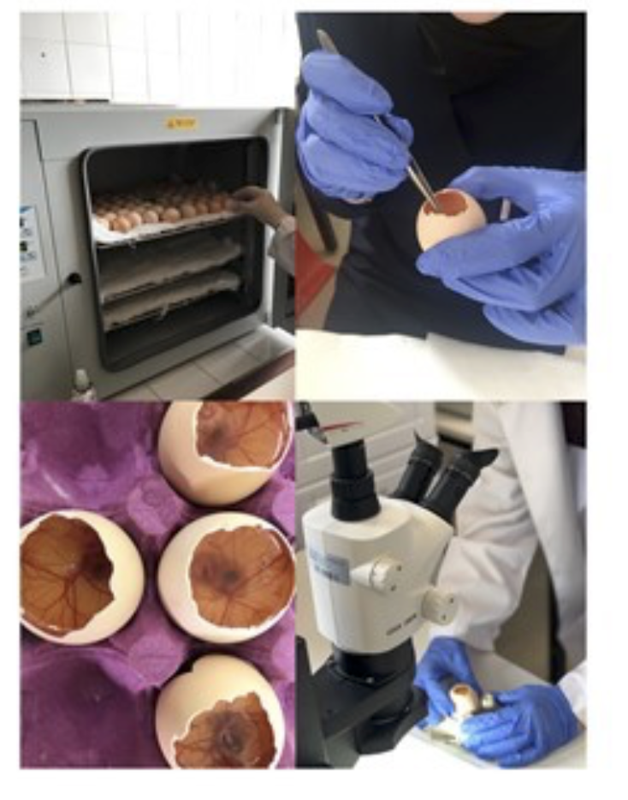
Embriyolu Yumurtalar
Laboratuvar ortamında daha çok döllenmiş (embriyolu) tavuk ve hindi yumurtalarının tercih edildiği bir yöntemdir.
Embriyolu yumurtaların dar bir alanda kullanılması ve bu yumurtalarda organların daha şekillenmemiş olması nedeniyle ancak belli araştırmalarda kullanılabilmektedir.

Slide 53
Tek Hücreliler
Gelişmiş memeli hayvanlar yerine, laboratuvar ortamında bir hücreli canlıların kullanılmasıdır. Bu yöntem, birçok kolaylığına karşın, bir hücreli canlıların biyolojik ve evrimsel olarak memeli canlılara uzak olması gibi sakıncalar içerir. Ancak yine de yaygın olarak kullanılır.

Slide 54
Bilgisayar Modelleri ve Veri Bankaları
Canlı hayvanlar yerine bilgisayar teknolojilerinin ve özellikle biyolojik testler için data bankalarının kullanımı her geçen gün daha da yaygın bir şekilde tercih edilmeye başlanmıştır. Ancak bu yöntemin, canlı hayvan kullanılması gereken her araştırma için geçerli olduğu söylenemez.

Slide 55
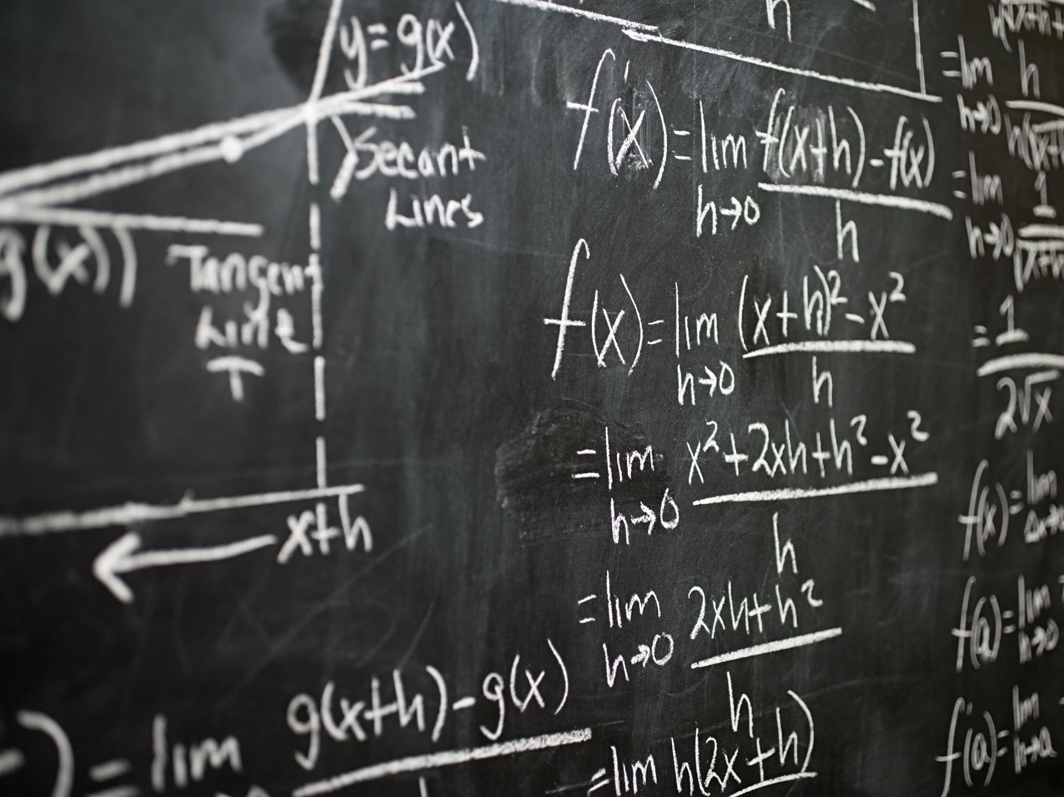
Matematik Yöntemler
Canlı bedeninde oluşan metabolik olaylar için çeşitli matematiksel denklemlerin geliştirildiği bir tekniktir. Biyolojik bir olayı, bir bilgisayar modeline adapte edebilmek için temel işlemler matematik formüller ile ifade edilir. Matematik formülden yola çıkılarak bir bilgisayar programı oluşturulur. Formül ne kadar tam ise bu program o kadar kullanışlı olacaktır.

Slide 56
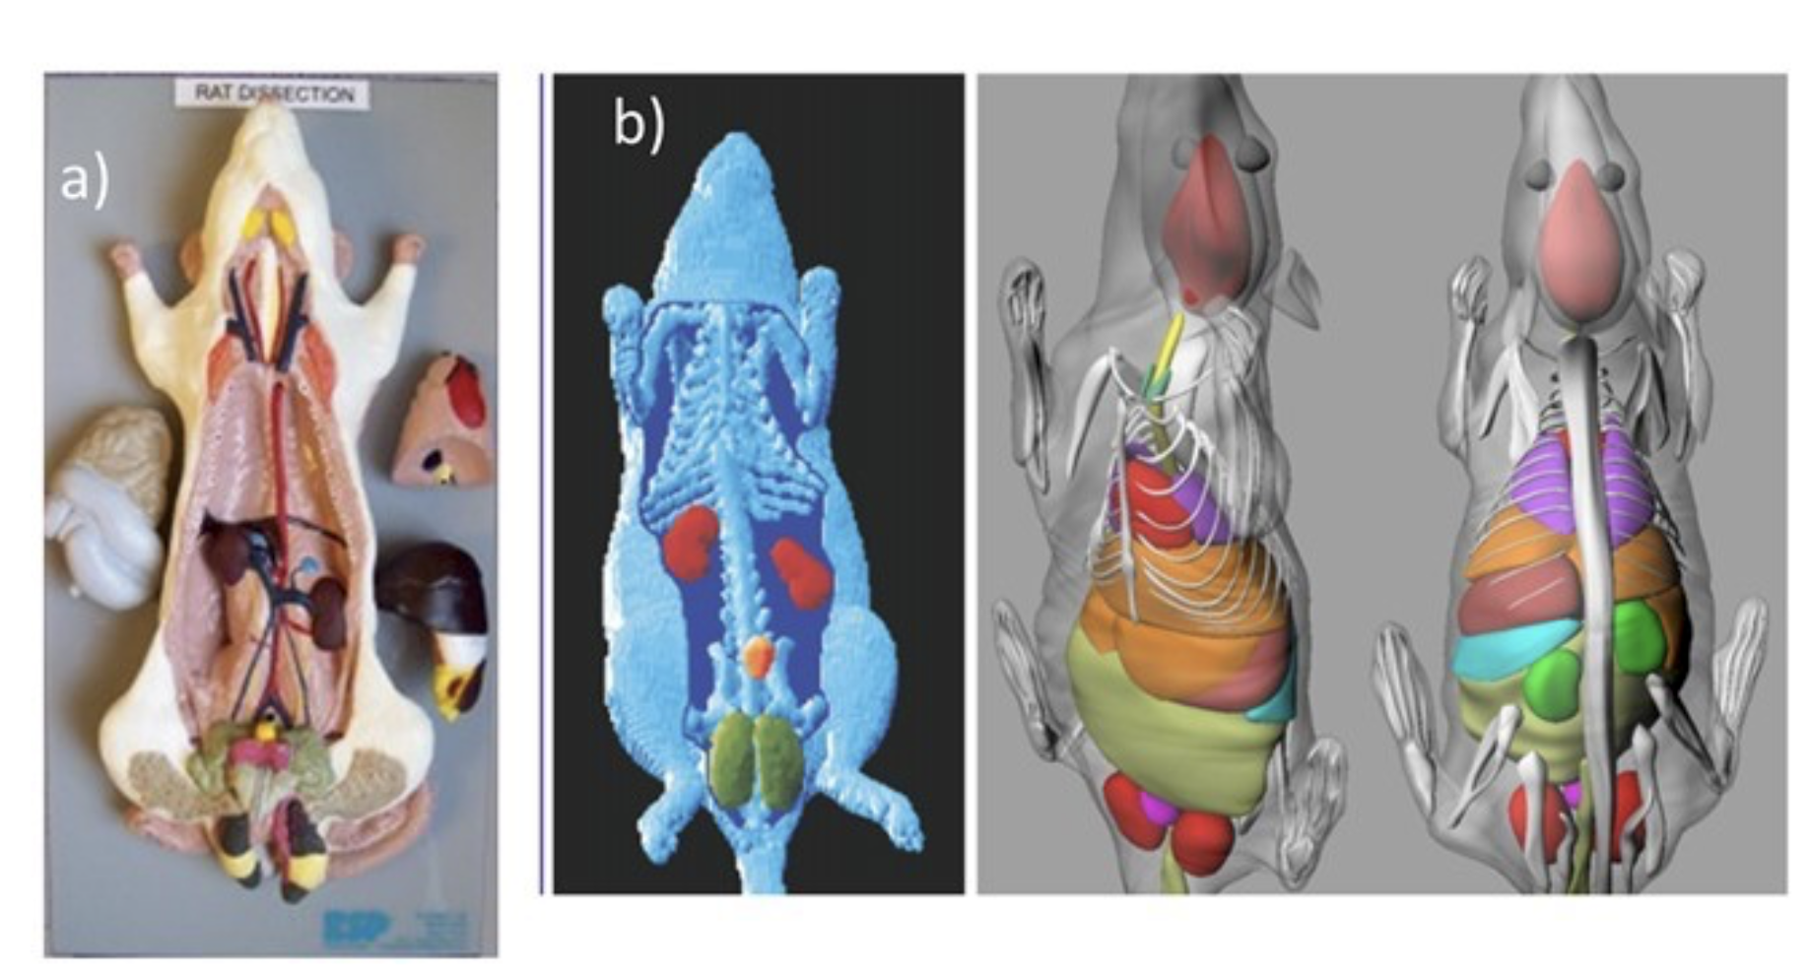

Slide 57
4-Rehabilitation (Deney Sonrası Bakım)
Deneylerin bitiminden sonra, sağlıklı olarak hayatta kalan hayvanlara ölene değin karşılık beklemeden bakılması ya da bakılması için sağlandığı kuruma geri verilmesi esasına dayanır. Bir deneyde kullanılan laboratuvar hayvanları sağlıklı da olsalar bir başka deneyde kullanılamazlar.

Slide 58
5-Responsibility (Sorumluluk):
Bu hem deney hayvanları ile çalışmalar yapan bilim insanlarını hem yardımcı teknik personeli hem de ünitede görev yapan veteriner hekimleri kapsar. Deneylerin planlanmasının, çalışmaların yapılmasının ve daha sonra yazılıp yayınlanmasının her aşamasında bilim insanının üstlendiği etik sorumluluklar da burada değerlendirilir. Bu ilkenin en dikkat çeken bölümü ise, deneylerde kullanılan hayvanlara karşı gösterilmesi gereken etik duyarlılık ve sorumluluktur.

Slide 59
